Slide 1



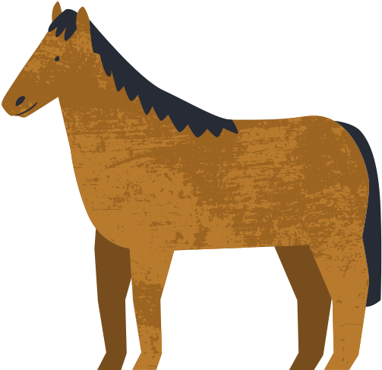
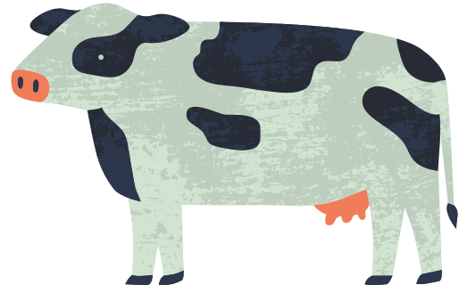
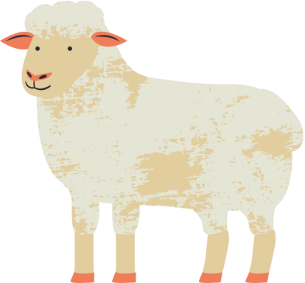



VĂN BẢN 1
ĐẼO CÀY GIỮA ĐƯỜNG
(Truyện ngụ ngôn Việt Nam)

Slide 2

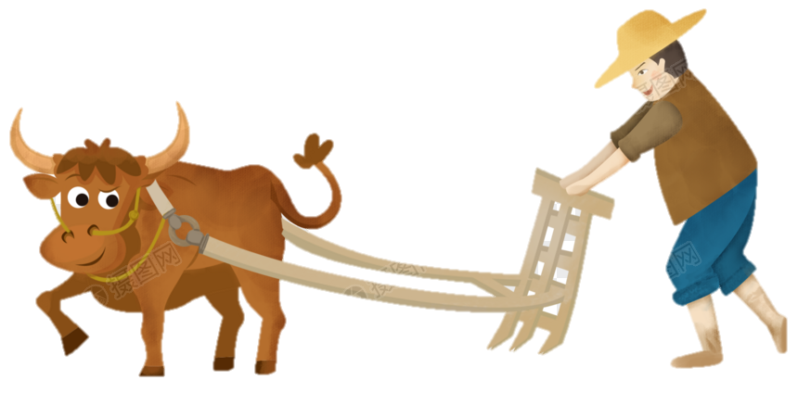


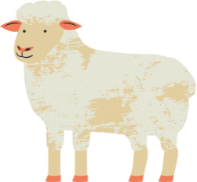

ĐẼO CÀY GIỮA ĐƯỜNG
HOẠT ĐỘNG 1
KHỞI ĐỘNG

Slide 3
ĐẼO CÀY GIỮA ĐƯỜNG
Kể một câu chuyện (em đọc được, nghe được hoặc tự mình trải qua) hoặc một sự việc em chứng kiến (tham gia) đã để lại cho em bài học sâu sắc. Bài học em rút ra từ câu chuyện hoặc sự việc đó là gì?

Slide 4

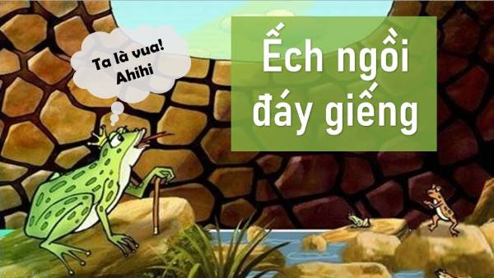
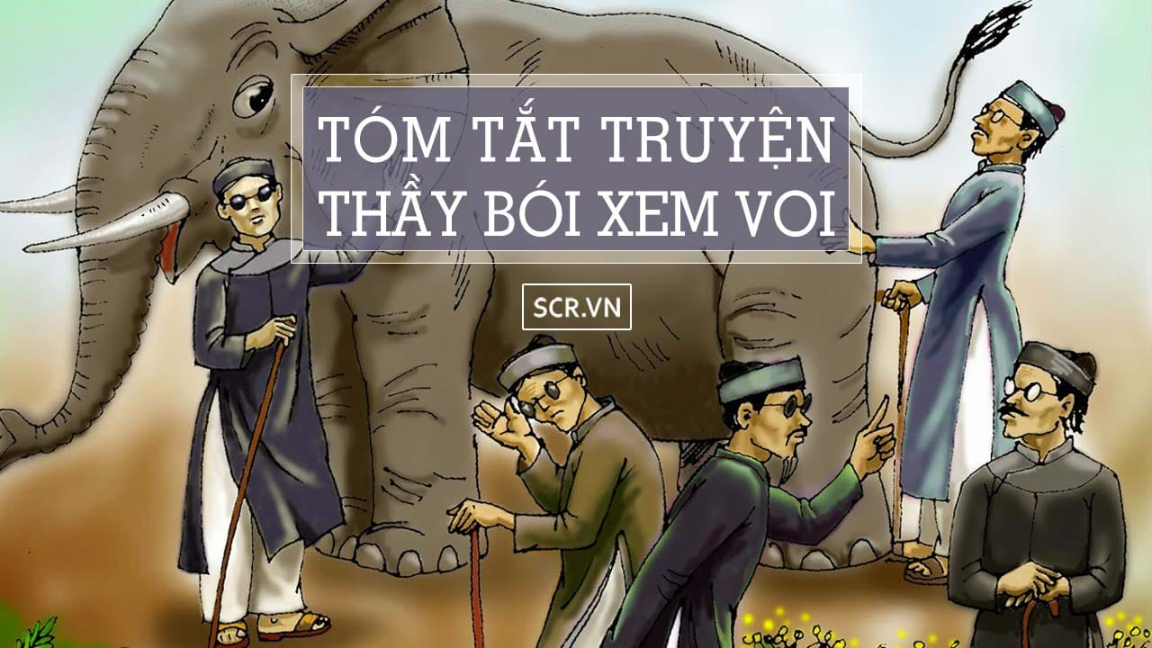
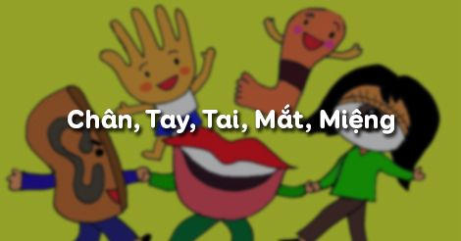
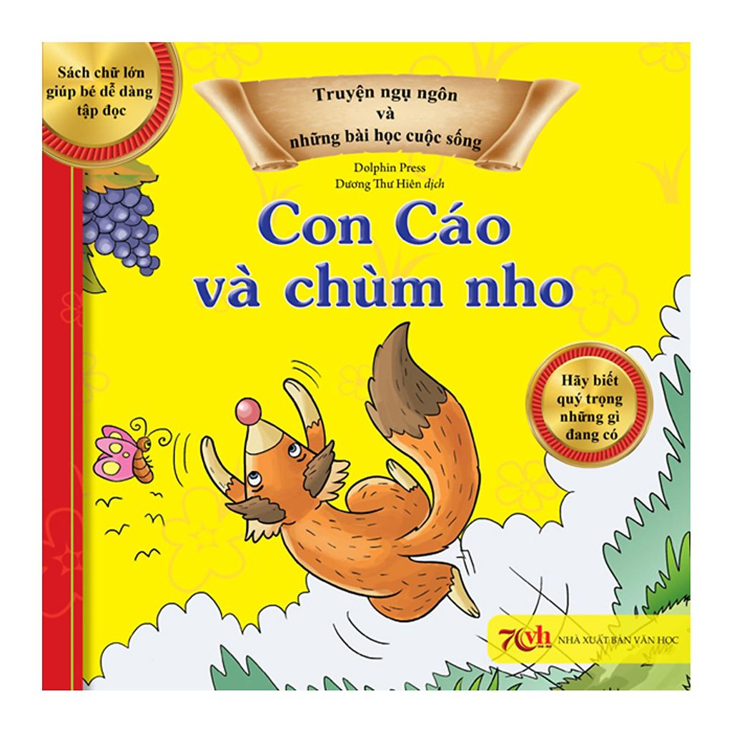

ĐẼO CÀY GIỮA ĐƯỜNG

Slide 5
ĐẼO CÀY GIỮA ĐƯỜNG
Tránh cách nhìn nhận phiến diện trong việc đánh giá sự vật

Slide 6
ĐẼO CÀY GIỮA ĐƯỜNG
HOẠT ĐỘNG 2
HÌNH THÀNH KIẾN THỨC

Slide 7
ĐẼO CÀY GIỮA ĐƯỜNG
I. Khám phá chung văn bản
PHIẾU HỌC TẬP SỐ 1
Tìm hiểu | Trả lời
Xuất xứ:
Bố cục:
Tóm tắt tình huống, cốt truyện:

Slide 8
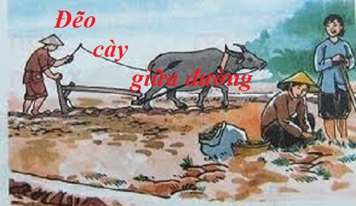
ĐẼO CÀY GIỮA ĐƯỜNG
1. Đọc và tìm hiểu chú thích
2. Xuất xứ
- Theo Ôn Như Nguyễn Văn Ngọc, Truyện cổ nước Nam, tập 1.
3. Bố cục: 2 phần
- Phần 1 (Đoạn 1): Người thợ mộc đẽo cày.
- Phần 2 (Còn lại): Những lần góp ý và phản ứng của người thợ mộc.

Slide 9
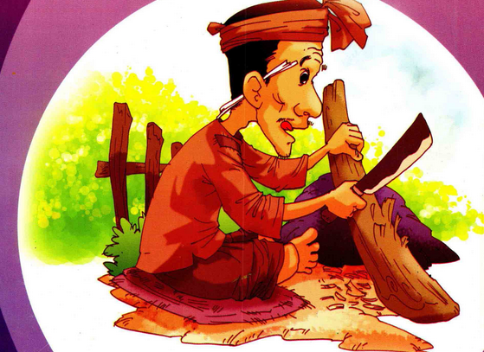
ĐẼO CÀY GIỮA ĐƯỜNG
4. Tóm tắt tình huống, cốt truyện
- Anh thợ mộc bỏ tiền mua gỗ về đẽo cày để bán.
- Mỗi lần có khách ghé vào và góp ý về việc đẽo cày, anh ta đều làm theo.
- Cuối cùng, không ai đến mua cày, bao nhiêu vốn liếng mất sạch.

Slide 10
ĐẼO CÀY GIỮA ĐƯỜNG
II. Khám phá chi tiết văn bản
PHIẾU HỌC TẬP SỐ 2
(Tìm hiểu những lần góp ý và phản ứng của người thợ mộc)
Người góp ý | Nội dung góp ý | Hành động của anh thợ mộc
Lần 1:… | … | …
Lần 2:… | … | …
Lần 3:… | … | …
Kết quả của việc đẽo cày: | …..
Nhận xét hành động anh thợ mộc: | …

Slide 11
ĐẼO CÀY GIỮA ĐƯỜNG
1. Những lần góp ý và hành động của người thợ mộc
Người góp ý | Nội dung góp ý | Hành động của anh thợ mộc
Thứ 1
Thứ 2
Thứ 3
- Phải đẽo cày cho cao, cho to.
- Cho là phải - đẽo.
- Đẽo nhỏ hơn, thấp hơn.
- Cho là phải - lại đẽo.
- Đẽo cày cho thật cao, thật to gấp đôi, gấp ba để voi cày được.
- Liền đẽo ngay.
Kết quả: Chẳng ai đến mua, gỗ hỏng hết, vốn liếng đi sạch.
Nhận xét: hành động không có suy nghĩ, tìm hiểu hay cân nhắc, chỉ nghe và tin một cách thụ động mù quáng.

Slide 12
ĐẼO CÀY GIỮA ĐƯỜNG
2) Em hiểu như thế nào về nhan đề “Đẽo cày giữa đường”?
2. Bài học
1) Từ hành động và kết cục trong câu chuyện của anh thợ mộc, em rút ra được bài học gì cho bản thân?
3) Theo em, "biết lắng nghe góp ý" với "dễ nghe người (cả tin)" khác nhau ở chỗ nào?

Slide 13
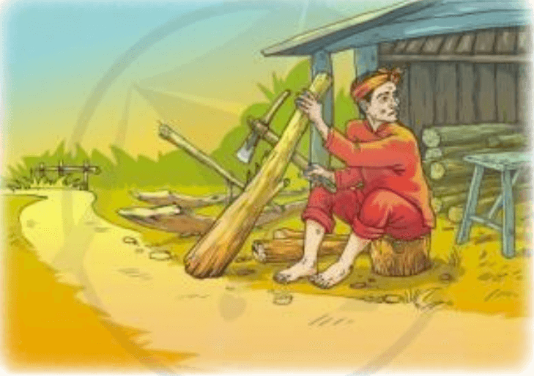
ĐẼO CÀY GIỮA ĐƯỜNG
- Bài học:
+ Cần phải có hiểu biết để giữ được chính kiến, tự tin khi làm việc.
+ Biết lắng nghe nhưng cần phải có sự suy xét, đánh giá đúng sai trước khi hành động.
- Nhan đề: hành động thiếu chủ kiến, bị động nên kết quả thất bại.

Slide 14
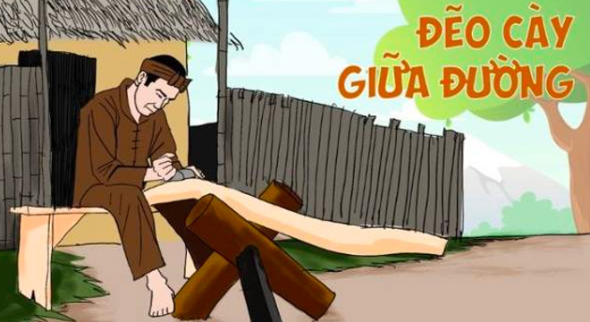
ĐẼO CÀY GIỮA ĐƯỜNG
- Phân biệt
"Biết lắng nghe góp ý": tiếp thu những ý kiến hay để tiến bộ, thành công; còn "dễ nghe người (cả tin): không có sự suy xét, đánh giá, không tìm hiểu thực tế mà chỉ nghe và tin một cách mù quáng.

Slide 15
ĐẼO CÀY GIỮA ĐƯỜNG
III. Tổng kết
1. Nghệ thuật:
2. Nội dung
- Sử dụng hình ảnh cụ thể, gần gũi, giàu ý nghĩa.
- Người thợ mộc vì thiếu chủ kiến khi làm việc và không suy xét kĩ khi nghe người khác góp ý nên đã thất bại.
- Kết cấu ngắn gọn, dễ hiểu.
- Tình huống hấp dẫn.

Slide 16
ĐẼO CÀY GIỮA ĐƯỜNG
HOẠT ĐỘNG 3
LUYỆN TẬP

Slide 17



non
Ong
học
việc

Slide 18


Câu 1. Truyện "Đẽo cày giữa đường" thuộc thể loại nào?
A. Truyện ngụ ngôn
B. Truyện cười
C. Truyện cổ tích
D. Truyện truyền thuyết

Slide 19
Câu 2. Sắp xếp các sự kiện sau đây theo trình tự diễn ra trong truyện "Đẽo cày giữa đường".
a. Mọi người đi qua thường ghé vào xem đẽo cày.
b. Mỗi người xem đều góp ý khác nhau.
c. Bao nhiêu gỗ anh đều đẽo hỏng, vốn liếng mất hết.
d. Anh thợ mộc đốc hết vốn mua gỗ để đẽo cày.
e. Nghe ai nói anh cũng thấy có lí và làm theo.
A. a-b-c-d-e
B. d-a-b-e-c
C. e-a-b-d-c
D. d-b-a-c-e

Slide 20
ĐẼO CÀY GIỮA ĐƯỜNG
HOẠT ĐỘNG 4
VẬN DỤNG

Slide 21
ĐẼO CÀY GIỮA ĐƯỜNG
Viết đoạn văn (khoảng 5 - 7 câu) có sử dụng thành ngữ "đẽo cày giữa đường".

Slide 22
ĐẼO CÀY GIỮA ĐƯỜNG
Bảng kiểm
Đánh giá kĩ năng viết đoạn văn
STT | Tiêu chí | Đạt | Chưa đạt
1 | Đảm bảo hình thức đoạn văn với dung lượng khoảng 5 - 7 câu.
2 | Đoạn văn có một chủ đề nhất định, có sử dụng thành ngữ "đẽo cày giữa đường"
3 | Lí lẽ dẫn chứng thuyết phục.
4 | Đoạn văn đảm bảo tính liên kết giữa các câu trong đoạn văn.
5 | Đoạn văn đảm bảo về yêu cầu về chính tả, cách sử dụng từ ngữ, ngữ pháp.

